Slide 1
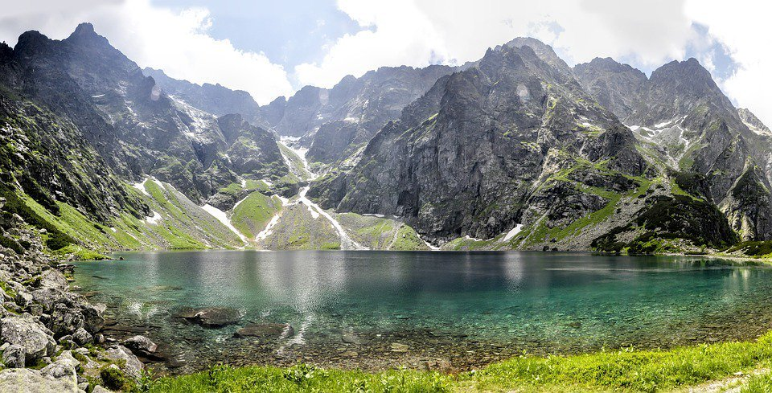
OPAKOVANIE...

Slide 2
rovnobežky
poludníky
Krajné body
Najvyšší + najnižší bod SR
Jazerá?
Ľadovcové formy reliéfu
Pôdne typy pohorí
Územná ochrana prírody

Slide 3
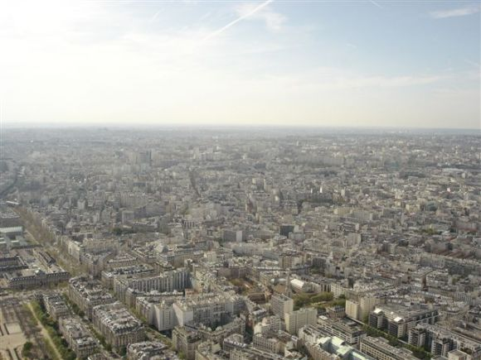
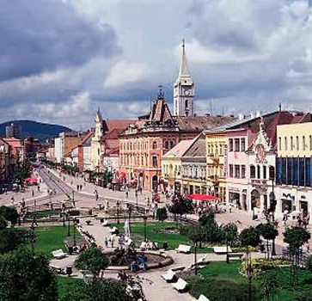
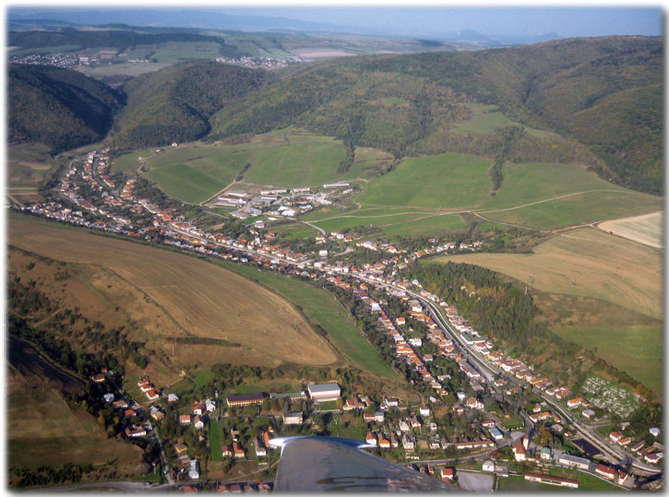
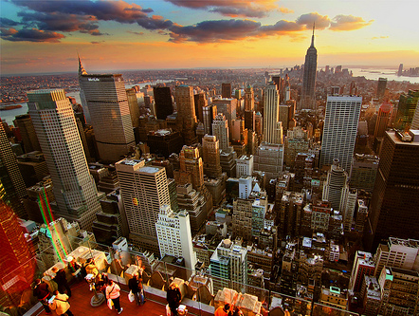
SÍDLA

Slide 4
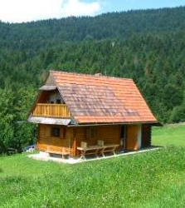
Čo je SÍDLO a OBEC???

Slide 5
Delenie OBCE
mestské
vidiecke
podľa 2 kritérií
veľkostného
štatutárneho

Slide 6
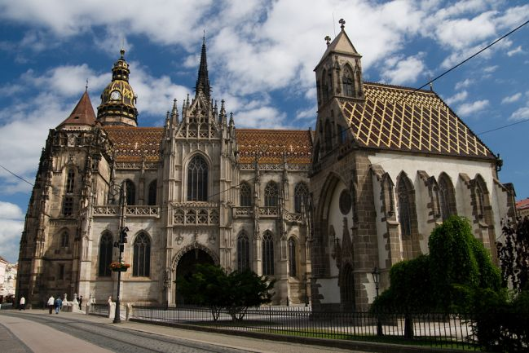
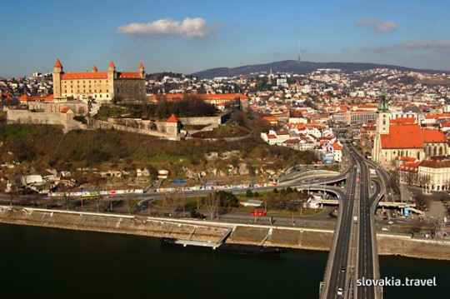
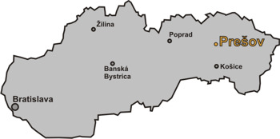
Mestské obce
1.veľkomesto
50 000 – 100 000 ob.

Slide 7
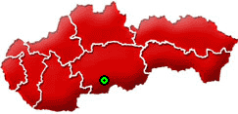
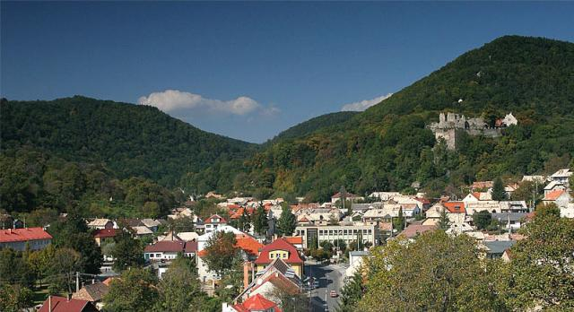
Najmenšie slovenské mesto ...

Slide 8
Delenie miest podľa funkcií:
monofunkčné
polyfunkčné

Slide 9
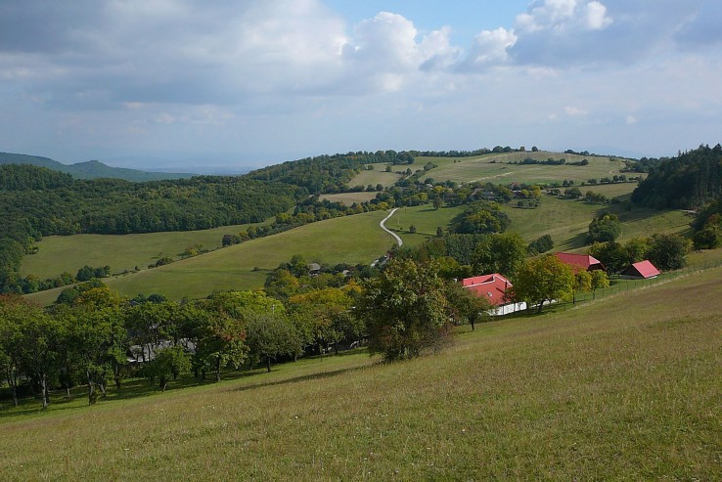
VIDIECKE OBCE
SÚSTREDENÉ
ROZPTÝLENÉ

Slide 10
Vidiecke obce
SÚSTREDENÉ
ROZPTÝLENÉ
ROZDIEL ???

Slide 11
Urbanizácia
definícia: ??????
Porovnanie rozvinutých a menej rozvinutých krajín

Slide 12
Ktoré veľkomesto, metropolu,
aglomeráciu ... by ste chceli navštíviť
a prečo ???

